Slide 1
基于语义情感分析的舆情监控系统
邹煌

Slide 2
背景与目标
舆情分析的重要性——为企业业务分析，政府服务等提供数据和导向支持
现有的舆情监控——关键词匹配，智能性低
引入自然语言处理（NLP）和情感分析的算法对舆情进行智能化监控
满足用户可定制的舆情监控需求，定制包括监控目标定制，舆情上下文定制等，实现可扩展性

Slide 3
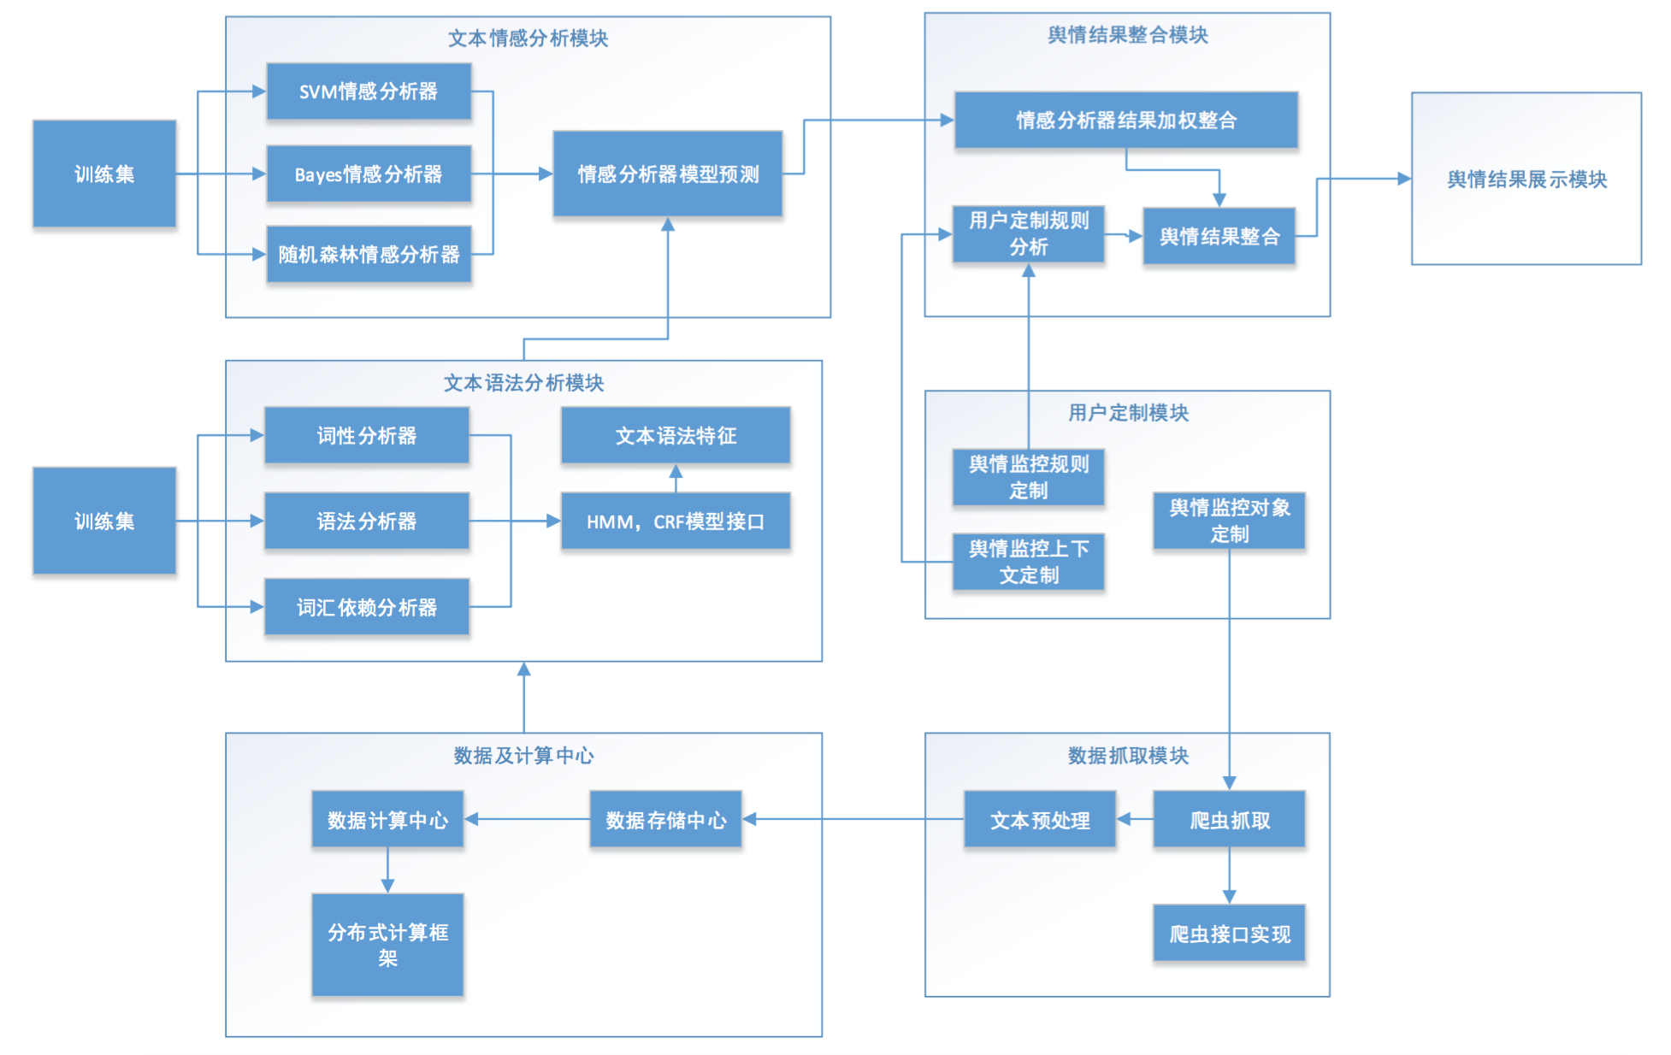
架构

Slide 4
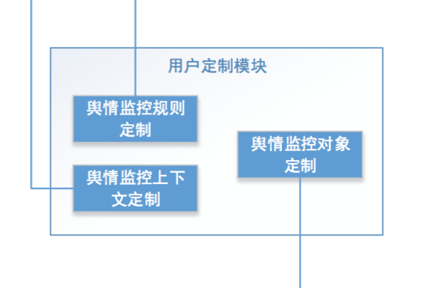
用户定制模块
舆情监控对象定制
比如：
目标：电影建国大业
监控站点：豆瓣，百度贴吧
数据抓取周期：每天
通过RPC通信，通知抓取服务器进行工作
舆情监控规则定制
设置特定的语义监控规则，通常与情感词典相结合。比如：n.+v.+adj. 即为n.与adj.的舆情组合
舆情监控上下文定制
设置特定领域场景下的情感词与监控对象，解决词语上下文模糊的问题
比如：薄对于手机来说是正面，对于衣服可能是负面

Slide 5
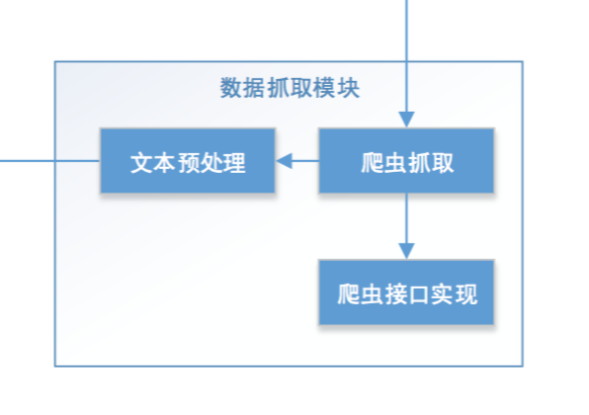
数据抓取模块
通过爬虫对用户设置过的监控计划进行抓取
将爬取结果进行文本预处理过滤，进行分词并去除终止词等，标准化存储在数据库中
解决IP封锁等问题
用户完成监控目标中各网站的抓取接口的实现

Slide 6
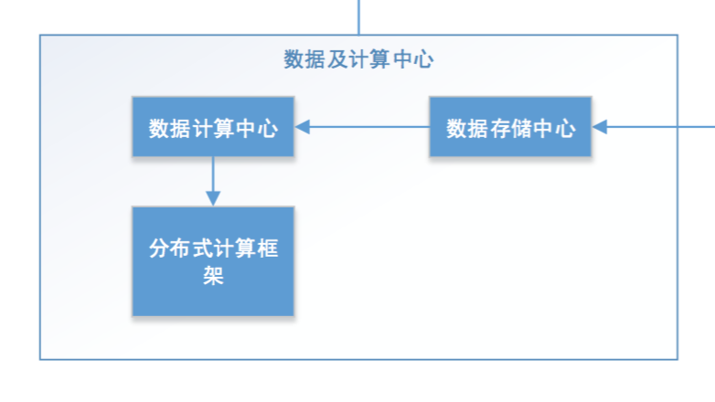
数据中心模块
数据存储中心：使用mysql存储网络爬虫所抓取的数据，以及语法分析，情感分析等中间步骤的计算结果。
存在大量可复用的模型计算中间结果
数据计算中心：
Online：进行快速的情感分析，达到实时的舆情监控——使用直接基于words-bag的Bayes分类器。
Offline：进行较慢但精确度高的情感分析，达到精准的舆情监控——使用基于语法特征的机器学习情感分析器。
后期扩展：可以改造成分布式数据库，增加运算速度

Slide 7
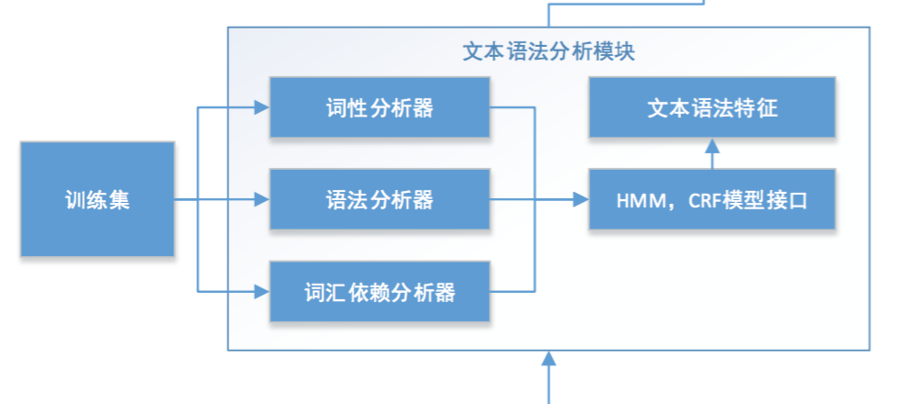
文本语法分析模块
HMM, CRF模型

Slide 8
文本语法分析模块
分析器
基于训练集构建CRF模型
词性分析器
判断词的词性：名词，动词，形容词，连词等。
语法分析器
判断词汇或短语在句中的语法成分：主语，谓语，宾语等
根据Penn Chinese Treebank的中文语法规则进行判定
词汇依赖分析器
判断词汇或短语在句中的互相依赖关系，可以在之后的计算中强调出词的不同权重
如：南非/NR/1/NMOD 世界杯/NR/4/NMOD ，/PU/4/P 斯洛文尼亚/NR/4/NMOD 1/NN/7/VMOD :/PU/7/P 0/NN/7/SUB 战胜/VV/11/ 了/AS/7/VMOD 阿尔及利亚/NR/7/VMOD

Slide 9
文本语法分析模块
训练集
采用Penn Chinese Treebank CTB中文语料。
在2000句中文语料上词性标注精度91%，语法分析精度81%
文本语法特征
将分析器得到的词性，语法和词汇依赖特征作为下一层情感分析模块的输入

Slide 10
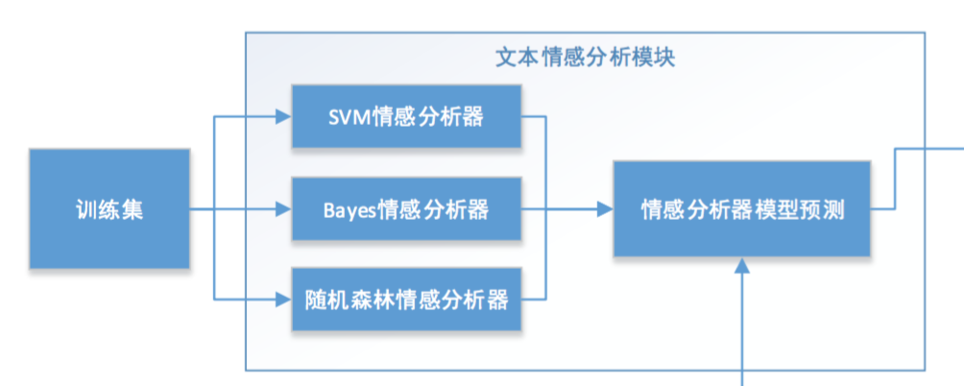
文本情感分析模块
利用文本句法依赖分析器所得到的语法信息，作为机器学习算法的输入
与words-bag方法相结合，提取出语句中词汇以及其语法特征作为语句的特征向量
对于相似词汇根据情感词典的方法进行近似，以增加数据集矩阵的稠密度
SVM情感分析器
改进了距离计算算法，将语句中的词汇依赖特征加权到SVM分类线到各文本点的距离中
算法在61,749 条语句的集合上达到了89%的精确度和81%的召回率

Slide 11
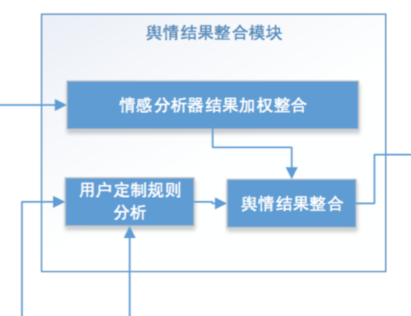
舆情结果整合模块
情感分析器结果加权整合
多种情感分析器的分析结果加权所得。
目前权重设为各1/3，增加用户反馈模块之后可以进行回溯的权重自适应调整
用户定制规则分析
根据用户定制模块中的“舆情监控规则定制”以及“舆情监控上下文定制”进行整合
“舆情监控规则定制”代表着与情感词典相结合的特定判断规则
“舆情监控上下文定制”代表着最高权限的直接情感判断
舆情结果整合
将此模块中的前两者进行加权整合。目前加权方法为：
若出现用户定制规则的适用场景，则两者加权为各一半
若不出现用户定制规则的适用场景，则直接使用情感分析器结果

Slide 12
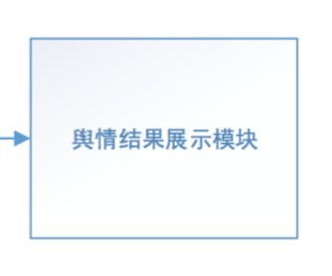
舆情结果展示模块
在浏览器端通过Restful架构的调用，使用可视化的插件进行结果展示。
结果可以包括：
监控对象好评率
监控对象的热门关键词
监控对象的细粒度舆情评价
监控对象好评率随时间的变化，以及在不同的论坛的表现等

Slide 13
目前已完成工作
已实现中文句法依赖CRF算法
已实现基于SVM, Bayes和随机森林的中文文本情感分析算法
已搭建网页爬取平台

Slide 14
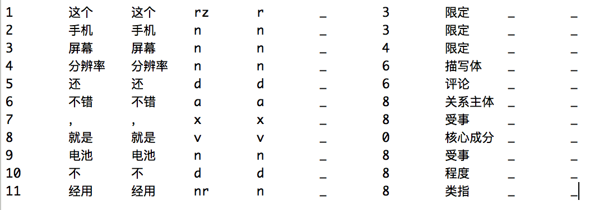
Demo
目前已实现的中文语法成分分析，精确度达80%以上

Slide 15
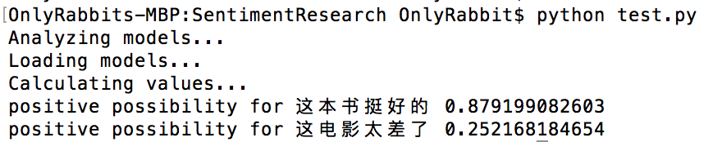
Demo
基于SVM的中文情感分析，在2000份文档的测试集上算法
准确率达85%

Slide 16
后期工作
对算法的整合进行权重改进
增加用户定制模块的实现
完成结果展示模块
将系统内的计算迁移至分布式计算框架

Slide 17
已发表论文
Huang Zou, Xinhuai Tang, Bin Xie, and Bing Liu. Sentiment Classification Using Machine Learning Techniques with Syntax Features. The 2015 International Conference on Computational Science and Computational Intelligence (CSCI 2015), Las Vegas, USA, Dec. 2015.

Slide 18
谢谢观赏

